Slide 1
Tasarım: Ali Topal

Slide 2
Sunum Planı
01
02
API’den Liste Halinde
Veri Getirme
Express’ten API Çağırma
API’den Tek Bir Doküman Getirme
03

Slide 3
Express’ten API Çağırma
01
En heyecan verici bölüm bu bölüm. Çünkü şu ana kadar hiç yapmadığımız birşeyi yapıyoruz. İlk defa front-end kısmını back-end kısmı ile bağlıyoruz.
Controller’lardaki statik verileri kaldırıp bir önceki derste oluşturduğumuz API ile bilgilerin veri tabanından gelmesini sağlayacağız.
Aynı zamanda ilerleyen derslerde yine API ile tarayıcıdan girdiğimiz verileri veri tabanına kaydedeceğiz.
Express uygulamamız bir önceki derste oluşturduğumuz API URL’lerini kullanarak istekte (POST, GET vs.) bulunabilecek. İstekten dönen cevabı işleyebilecek.
Bunu yapabilmek için request modülünü kullanacağız. Uygulama kök dizininde bu paketi yüklememiz gerekiyor (internet gerektirir).
npm install --save request

Slide 4
Express’ten API Çağırma
01
Uygulamamız API çağrımlarını controller’da yapacak:
(“app_server/controllers/mekanlar.js”)
request modülünü kullanacağımızı bu controller’da belirtmemiz gerekiyor. İlk satıra aşağıdaki kodu yazmamız gerekir:
var request = require('request');
request API’nin tam URL yolunu kullanarak çalışır. 2 parametre alır.
request(seçenekler, geriçağrımmetodu)
seçenekler bir isteğin gerçekleşmesi için gerekenleri belirler.
geriçağrımmetodu API isteği gerçekleştiğinde olacak işlemleri içeren metodu tanımlar.
geriçağrımmetodu’nun 3 parametresi vardır.
Hata nesnesi, dönen cevap, dönen cevabın vücut (body) kısmı.

Slide 5
Express’ten API Çağırma
01
Seçenek | Açıklama | Zorunlu mu?
url | Tam API yolu | Evet
metot | GET, POST, PUT, DELETE | Hayır. Belirtilmezse varsayılan GET olarak algılanır.
json | İsteğin ana kısmı (body) | Evet. Dönen değer her zaman JSON olmalı.
qs | Sorgu parametreleri | Hayır
İstek Seçenekleri

Slide 6
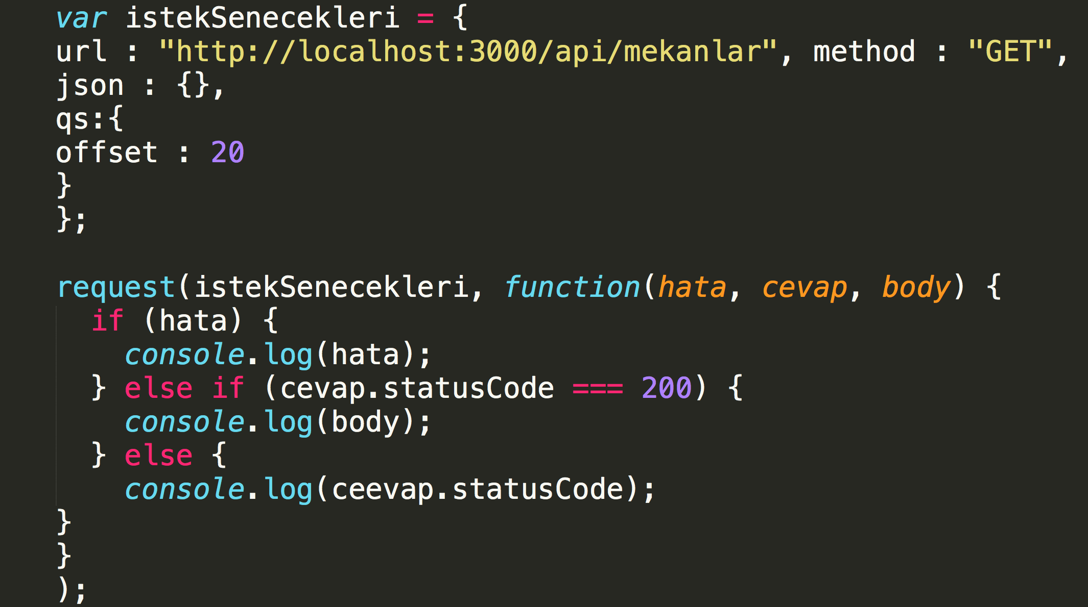
Express’ten API Çağırma
01
Örnek İstek Seçenekleri

Slide 7
API’den Liste Halinde Veri Getirme
02
Bu aşamada controller’larımızı güncelleyerek API’den veri almasını sağlayacağız.
Veri çekecek iki sayfamız var. Bunlar mekanların listelendiği ana sayfa ve bir mekana ait detayların gösterildiği detay sayfası.
Mevcut anaSayfa controller’ımız res.render metodu aracılığıyla statik verileri gösteriyor.
Bizim istediğimiz ise API’ye istekte bulunup dönen verilerin gösterilmesi. Bunu yaparken görüntüleme işlemlerini anaSayfaOlustur adında ayrı bir metot içinde gerçekleştireceğiz.
anaSayfa controller’ımız da bu metodu kullanarak API işlemlerini gerçekleştirecek. Bu kod testini daha kolay hale getirecek.
Mekanları listelemek için gereken bilgiler:
URL (SUNUCUADI:PORT/api/mekanlar), istek metodu (GET), Json Body, Sorgu Parametreleri(enlem, boylam)

Slide 8
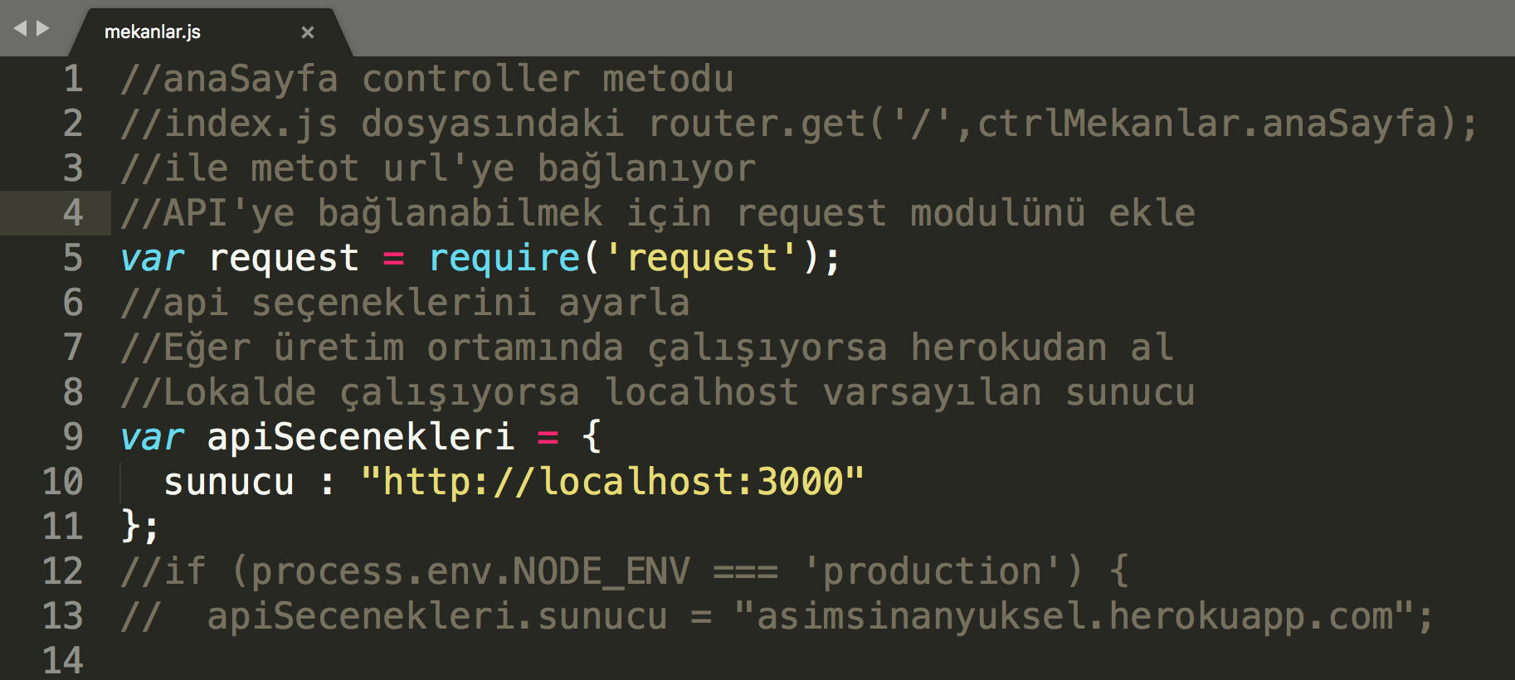
API’den Liste Halinde Veri Getirme
02
1. Adım: API ayarları (app_server/controllers/mekanlar.js)

Slide 9
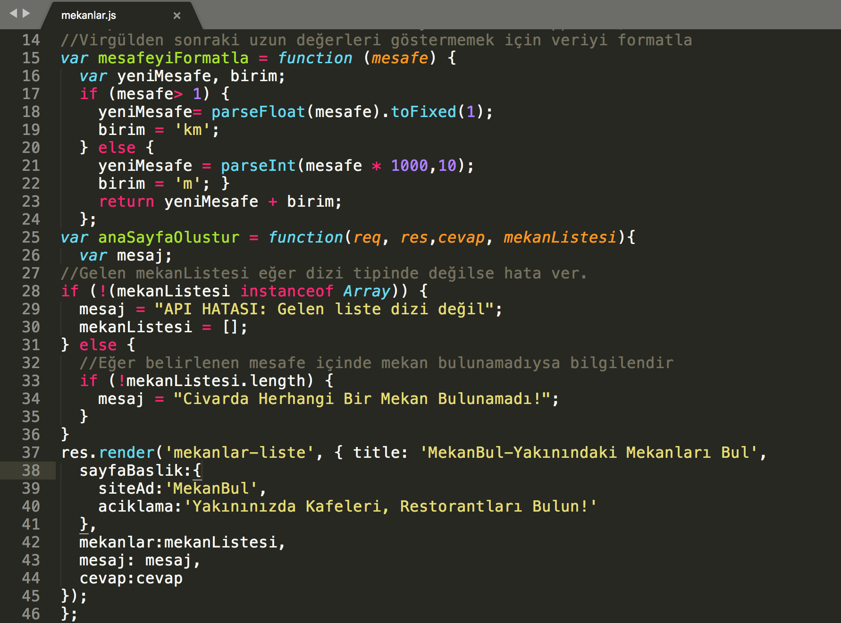
API’den Liste Halinde Veri Getirme
02
2. Adım: * render metodunun ayrı bir metoda taşınması
* Mesafeyi formatlayan metot oluşturulması

Slide 10
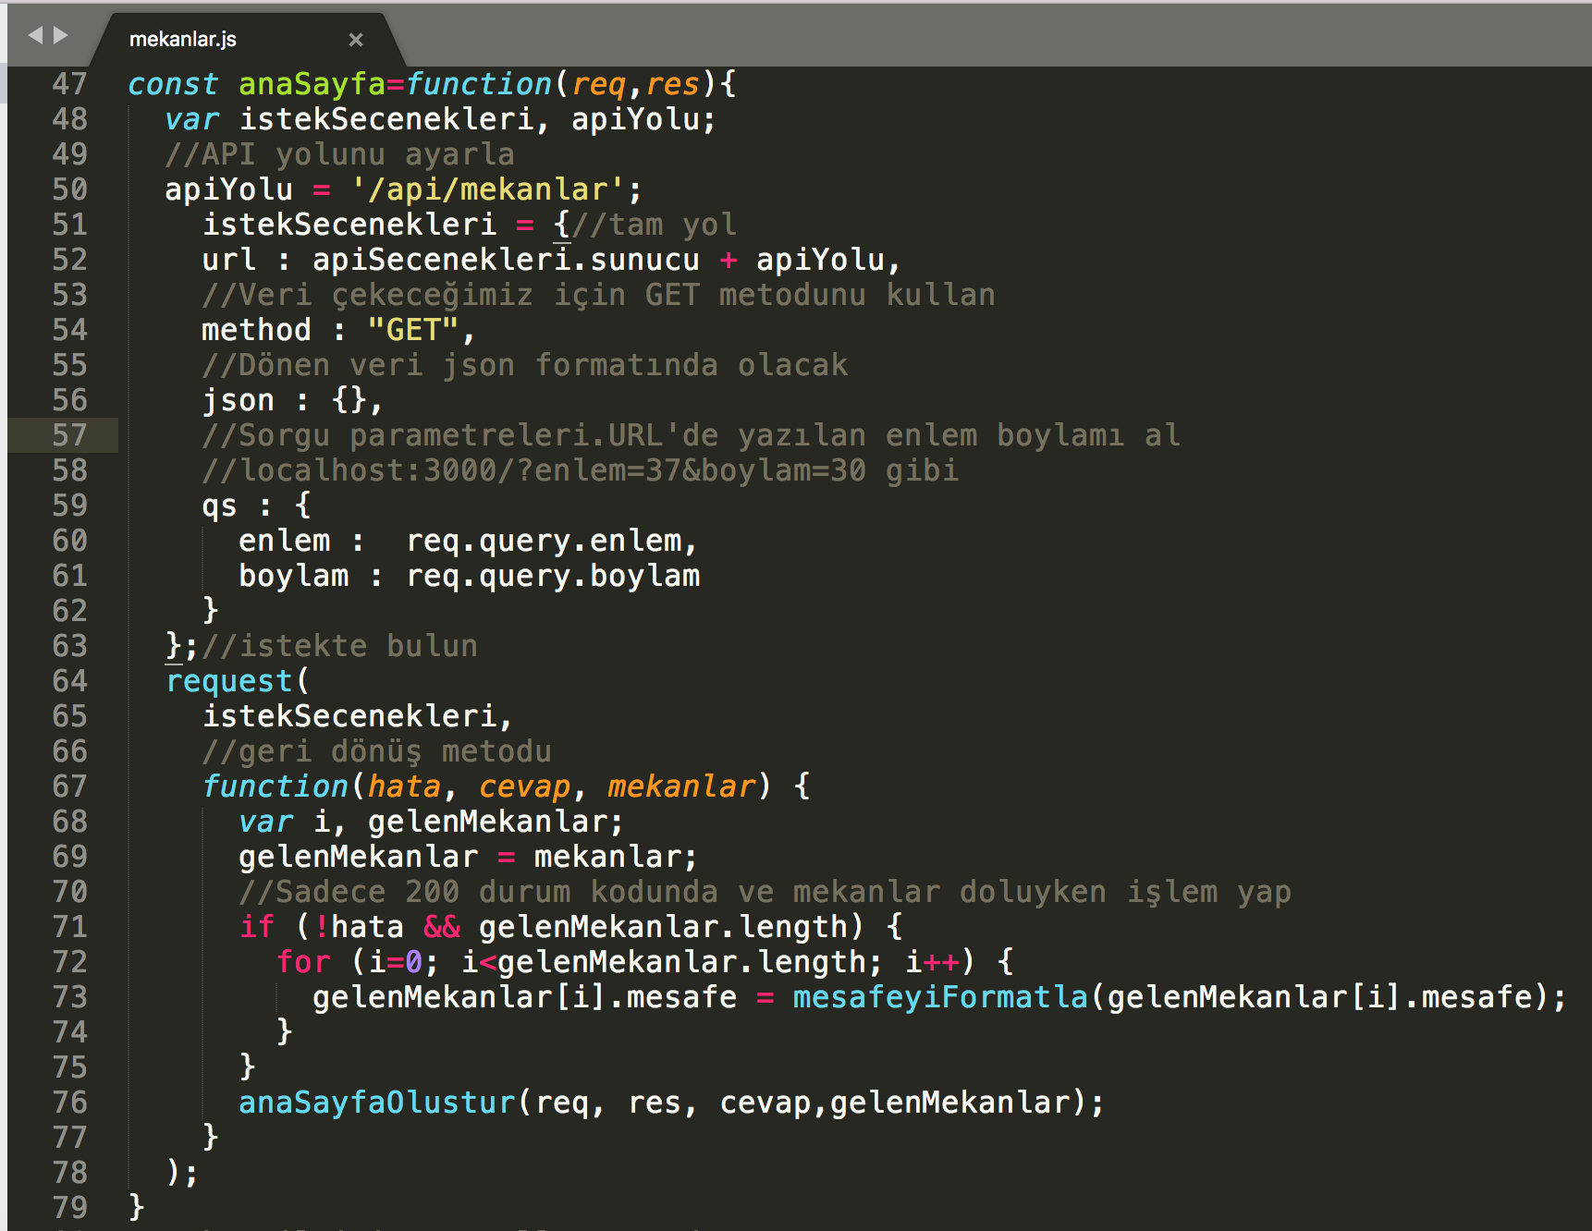
API’den Liste Halinde Veri Getirme
02
3. Adım: Controller metodunun yazılması

Slide 11
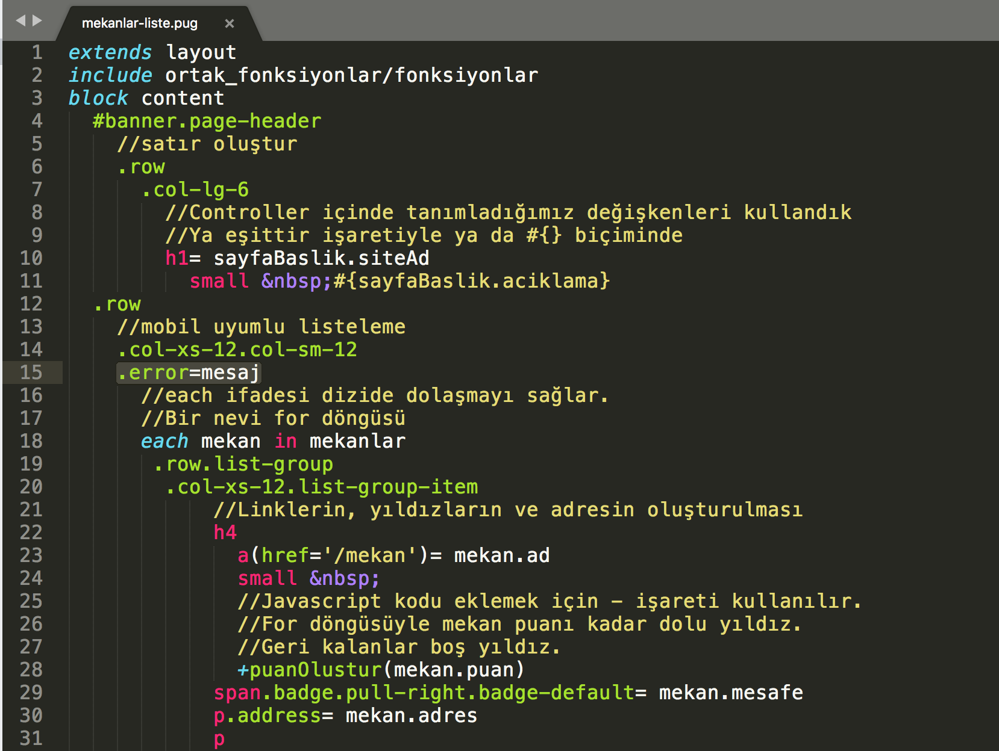
API’den Liste Halinde Veri Getirme
02
4. Adım: Hata mesajı için mekanlar-liste
arayüzünün güncellenmesi
(15. satır)

Slide 12
API’den Tek Bir Doküman Getirme
03
Bir mekana ait bilgileri mekan-detay sayfamızda listeliyorduk.
Daha önceki dersimizde mekan bilgilerini mekanBilgisi controller’ı içinde statik olarak tanımlamıştık.
Artık statik bilgi yerine API’mizden dönen ve tıkladığımız mekana ait bilgileri veri tabanından alarak gösterecek bir yapı oluşturacağız.
Mekana tıkladığımızda oluşan URL http://localhost:3000/mekan.
Dikkat ederseniz URL’de bir mekana ait herhangi bir bilgi yok.
API oluştururken uyguladığımız ”:mekanid” yaklaşımını burada da uygulayarak daha iyi bir rota tanımlayabiliriz.
“app_server/routes/index.js”’deki rotamızı güncelleyelim.
router.get('/mekan/:mekanid', ctrlMekanlar.mekanBilgisi);
Peki mekanid’yi nerden alacağız. Cevap: mekan-liste.pug
-var mekanid=mekan._id
a(href='/mekan/’+mekanid)= mekan.ad

Slide 13
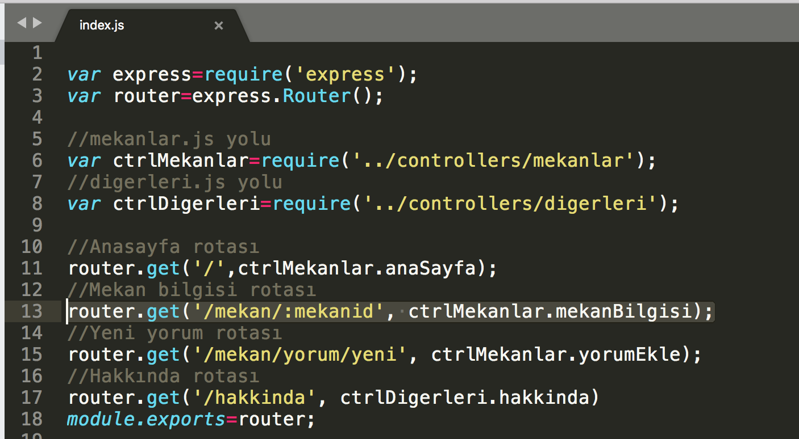
API’den Tek Bir Doküman Getirme
03
Güncel rota dosyası (app_server/routes/index.js)

Slide 14
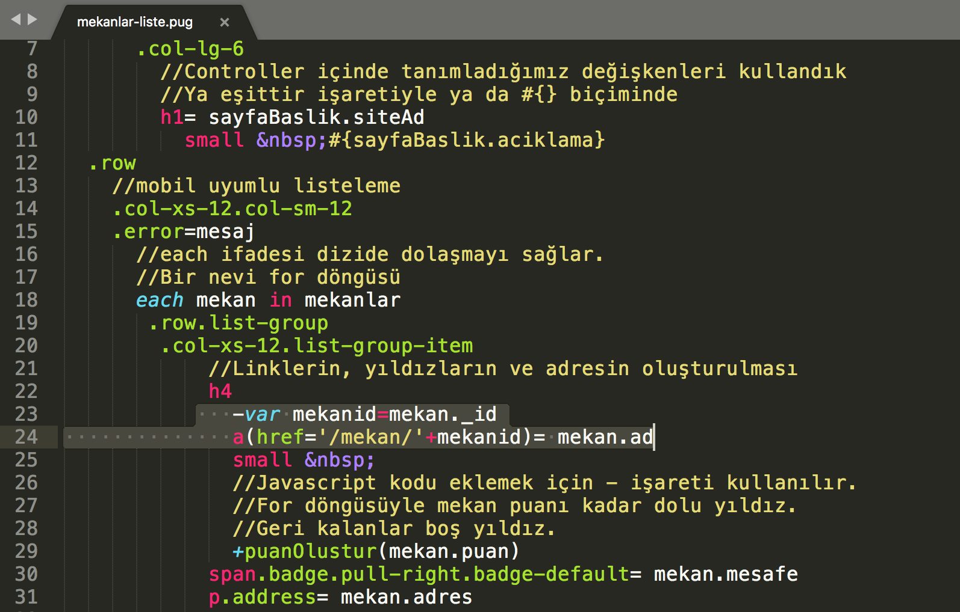
API’den Tek Bir Doküman Getirme
03
Güncel mekanlar-liste.pug dosyası

Slide 15
API’den Tek Bir Doküman Getirme
03
Ana sayfamız için yaptığımız işlemleri detay sayfası için de uygulayacağız.
Bunu yaparken görüntüleme işlemlerini detaySayfasiOlustur adında ayrı bir metot içinde gerçekleştireceğiz.
mekanBilgisi controller’ımız da bu metodu kullanarak API işlemlerini gerçekleştirecek.
API’den bilgi çekebilmemiz için URL’ye mekanid’yi eklememiz gerekecek. Bunu da req.params.mekanid ile alacağız.
Bilgi çektiğimiz için isteğimiz GET isteği olacak.

Slide 16
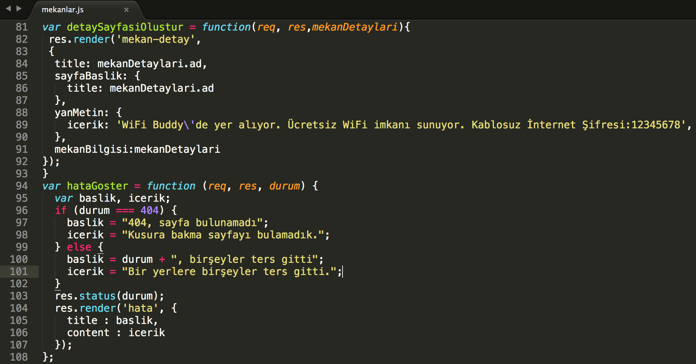
API’den Tek Bir Doküman Getirme
03
1. Adım: * render metodunun ayrı bir metoda taşınması
* Hata kontrol metodunun oluşturulması

Slide 17
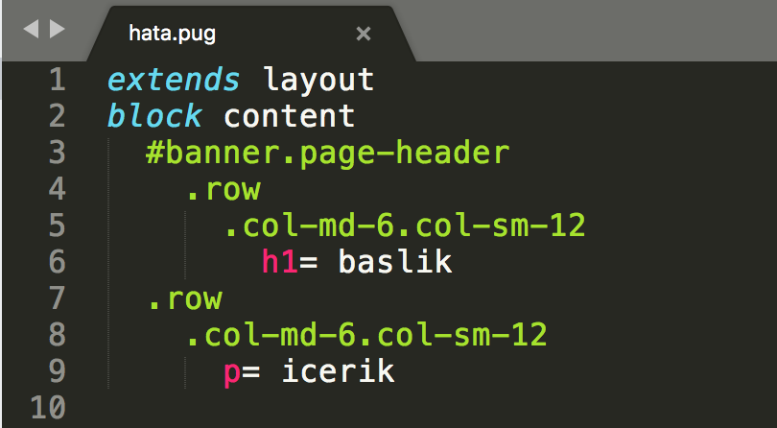
API’den Tek Bir Doküman Getirme
03
1. Adım: * hata.pug dosyasını güncelle

Slide 18
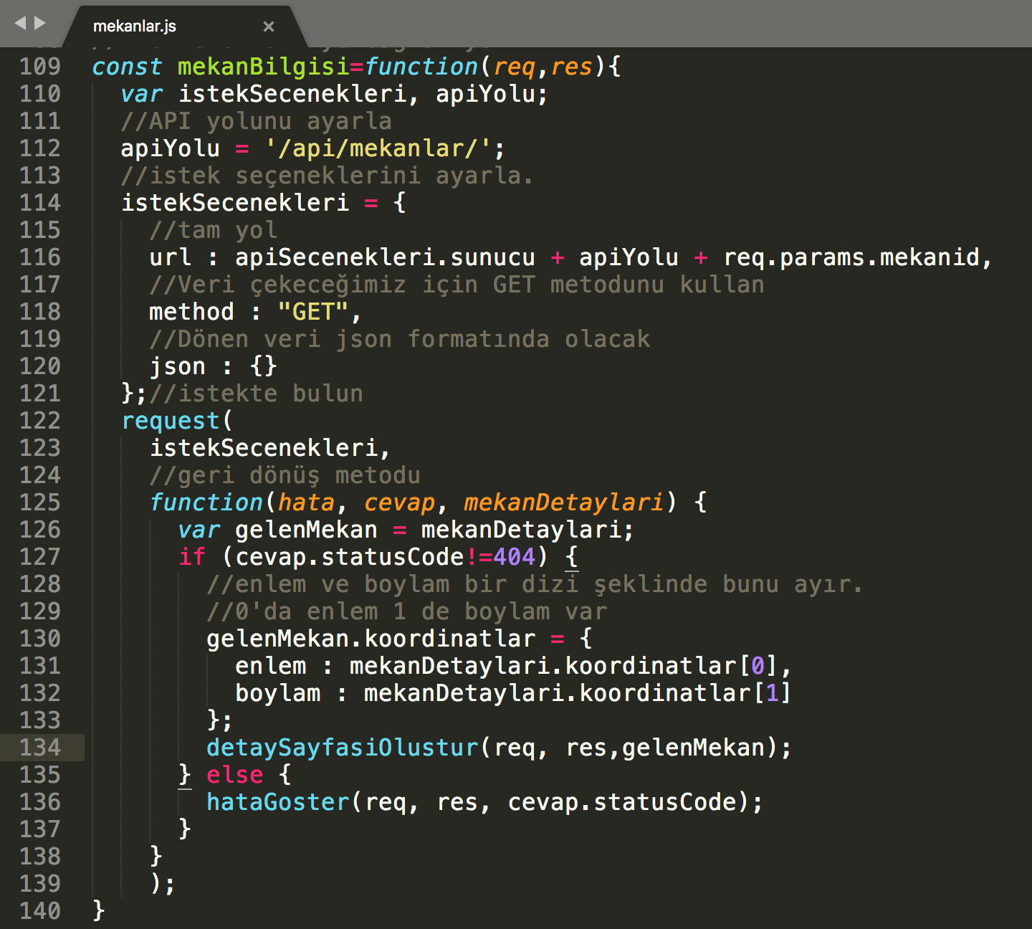
API’den Tek Bir Doküman Getirme
03
2. Adım: mekanBilgisi controller metodunu oluştur.

Slide 19
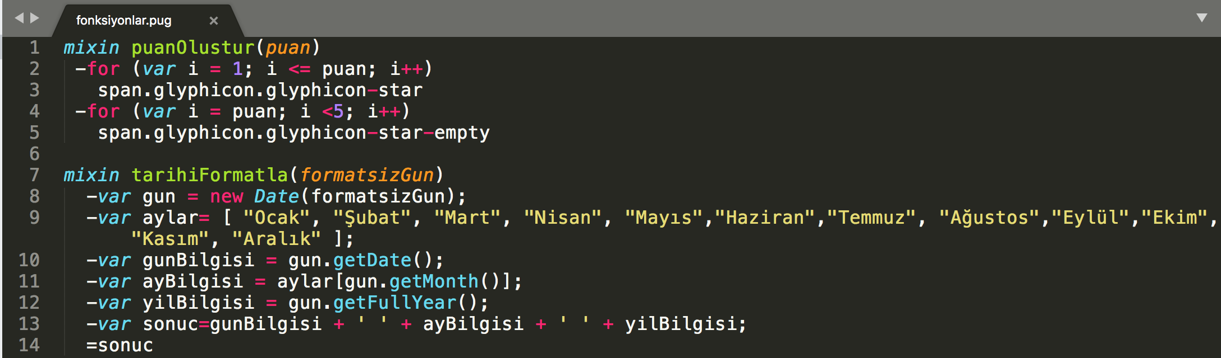
API’den Tek Bir Doküman Getirme
03
3. Adım: Yorum saatini formatlayan mixin tanımla

Slide 20
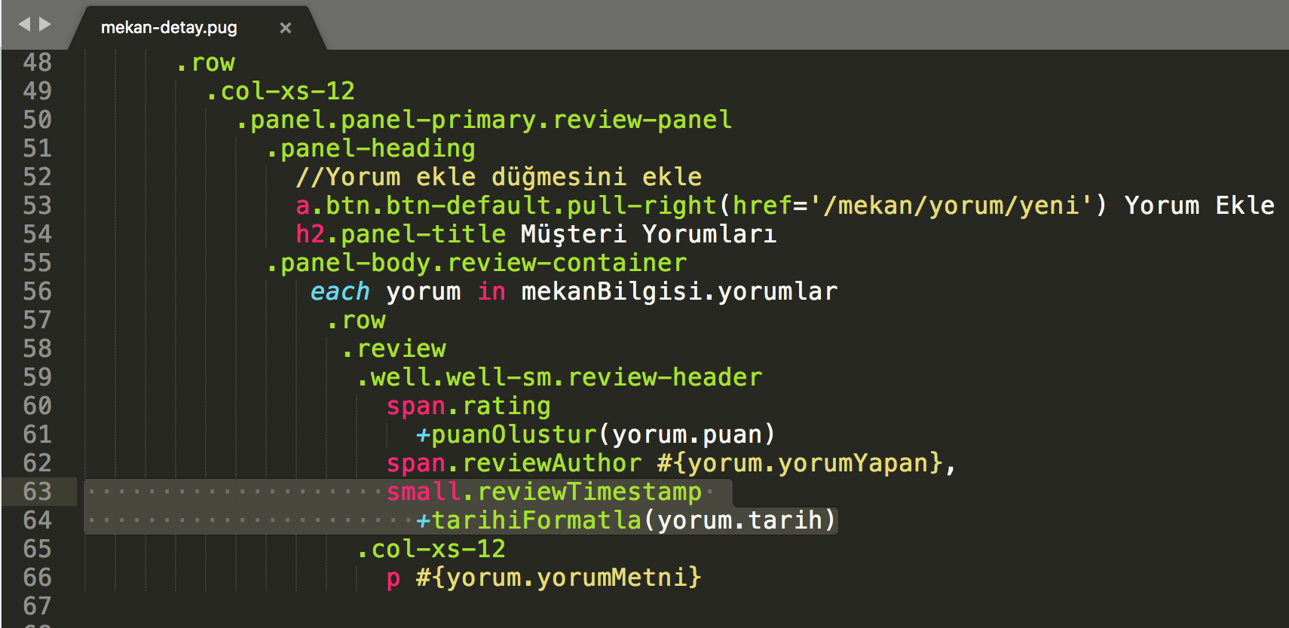
API’den Tek Bir Doküman Getirme
03
4. Adım: tarihiFormatla mixin’ini kullan. (64. satır)

